Slide 1
화면 설계(UI 명세서)
Palzo

Slide 2
변경 이력
일자 | 버전 | 변경 내역 | 작성자
2018.05.03 | V.0.0 | 시스템 맵, 시스템 프로세스 정의 작성 | 서현지, 안동주
2018.05.03 | V.0.1 | 서비스로그인,ID/PW불일치오류화면,회원가입,ID중복오류화면,EmailAddress중복오류화면,빈칸재입력요청화면,ID/PW찾기,Email불일치오류화면,ToDoList화면,ToDo등록화면,ToDo변경화면,마감일오류화면,ToDo삭제화면,과목선택후ToDoList화면,과목등록화면,과목변경화면,과목시간중복오류화면,과목이름중복오류화면 | 서현지,안동주
2018.05.04 | V.1.0 | 모든 항목 작성 완료 | 서현지, 안동주
2018.05.04 | V.1.1 | 작성 항목 확인 및 점검, 보완사항 추가 | 안동주
2018.05.17 | V.2.0 | 요구사항 변경에 따른 수정 | 안동주
2018.05.24 | V.2.1 | 안내 화면 추가 | 안동주

Slide 3
System Map
대학생을 위한 To-do list
초기 화면
과목 관리
To-do 관리
To-do 정렬
테마 색 변경
로그인
과목 등록
To-do 등록
과목명
검정
알림 설정
회원가입
과목 변경
To-do 변경
완료도
빨강
ID/PW찾기
과목 삭제
To-do 삭제
마감기한
초록
실제마감일
파랑
To-do 항목명

Slide 4
System Process 정의
사용자(대학생)
회원가입
ID/PW 찾기
로그인
메인 화면
과목 등록
To-do 등록
테마색 변경
To-do 정렬
과목 변경
과목 삭제
To-do 변경
To-do 삭제
알림 설정

Slide 5
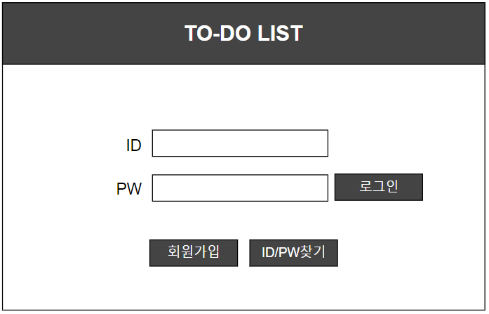
프로젝트 명 | 과목별 To do list 관리 프로그램 개발 | 문서 명 | UI 설계서_8_Palzo_v.2.1
화면 명 | 서비스 로그인 | 화면 ID | SC001 | 버전 | 2018.05.17
관련 Use Case ID | UC001
사용자가 로그인을 하는 화면이다.
화면 순서
ID와 PW를 입력한 후 로그인 버튼을 누른다.
사용자가 원할 시, 회원가입 버튼을 눌러 회원가입 화면으로 이동 한다.
사용자가 원할 시, ID/PW 찾기 버튼을 눌러 ID/PW 찾기 화면으로 이동한다.
UI 요구사항
화면 배경색은 흰색, 버튼과 제목 배경색은 진한 회색으로 한다.
로그인, 회원가입, ID/PW찾기 는 버튼으로 만든다.
폰트는 맑은 고딕을 사용한다.
제목과 버튼의 글씨는 흰색, 나머지 글씨는 모두 검정색으로 한다.

Slide 6
프로젝트 명 | 과목별 To do list 관리 프로그램 개발 | 문서 명 | UI 설계서_8_Palzo_v.2.1
화면 명 | 서비스 로그인 | 화면 ID | SC001 | 버전 | 2018.05.17
관련 Use Case ID | UC001
화면 입/출력 정보 일람
번호 | I/O | I/O 명 | 항목 속성
1 | I/O | 아이디 입력 | Text Box
2 | I/O | 비밀번호 입력 | Text Box
3 | I | 로그인 버튼 | Push Button
4 | I | 회원가입 버튼 | Push Button
5 | I | ID/PW 찾기 버튼 | Push Button
1
2
3
4
5

Slide 7
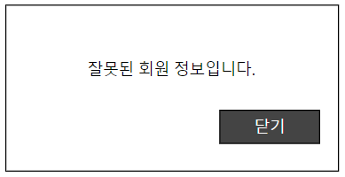
프로젝트 명 | 과목별 To do list 관리 프로그램 개발 | 문서 명 | UI 설계서_8_Palzo_v.2.1
화면 명 | ID/PW 불일치 오류 화면 | 화면 ID | SC001-1 | 버전 | 2018.05.17
관련 Use Case ID | UC001
사용자가 입력한 정보가 잘못되었음을 안내한다.
화면 순서
사용자는 오류 내용을 확인한 후 닫기 버튼을 누른다.
UI 요구사항
폰트는 맑은 고딕을 사용한다.
회원정보가 잘못되었다는 내용을 포함한다.
버튼의 글씨는 흰색, 내용의 글씨는 검정색으로 한다.

Slide 8
프로젝트 명 | 과목별 To do list 관리 프로그램 개발 | 문서 명 | UI 설계서_8_Palzo_v.2.1
화면 명 | ID/PW 불일치 오류 화면 | 화면 ID | SC001-1 | 버전 | 2018.05.17
관련 Use Case ID | UC001
화면 입/출력 정보 일람
번호 | I/O | I/O 명 | 항목 속성
1 | I | 닫기 버튼 | Push Button
1

Slide 9
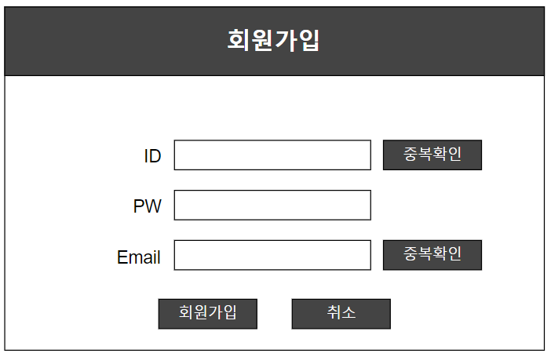
프로젝트 명 | 과목별 To do list 관리 프로그램 개발 | 문서 명 | UI 설계서_8_Palzo_v.2.1
화면 명 | 회원가입 | 화면 ID | SC002 | 버전 | 2018.05.17
관련 Use Case ID | UC002
사용자의 회원 가입을 처리하는 화면이다.
화면 순서
ID를 입력한 이후에 중복확인 버튼을 눌러 중복검사를 실행한다.
PW를 입력한다.
Email을 입력한 이후에 중복확인 버튼을 눌러 중복검사를 실행한다.
회원가입 버튼을 누르면 회원가입을 완료한다.
취소 버튼을 누르면 로그인 화면으로 돌아간다.
UI 요구사항
화면 배경색은 흰색, 버튼과 제목 배경색은 진한 회색으로 한다.
중복확인, 회원가입, 취소 는 버튼으로 만든다.
폰트는 맑은 고딕을 사용한다.
제목과 버튼의 글씨는 흰색, 나머지 글씨는 모두 검정색으로 한다.

Slide 10
프로젝트 명 | 과목별 To do list 관리 프로그램 개발 | 문서 명 | UI 설계서_8_Palzo_v.2.1
화면 명 | 회원가입 | 화면 ID | SC002 | 버전 | 2018.05.17
관련 Use Case ID | UC002
화면 입/출력 정보 일람
번호 | I/O | I/O 명 | 항목 속성
1 | I/O | 아이디 입력 | Text Box
2 | I/O | 비밀번호 입력 | Text Box
3 | I/O | Email 주소 입력 | Text Box
4 | I | 중복확인 버튼 | Push Button
5 | I | 회원가입 버튼 | Push Button
6 | I | 취소 버튼 | Push Button
1
4
2
3
4
5
6

Slide 11
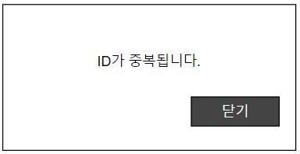
프로젝트 명 | 과목별 To do list 관리 프로그램 개발 | 문서 명 | UI 설계서_8_Palzo_v.2.1
화면 명 | ID 중복 오류 화면 | 화면 ID | SC002-1 | 버전 | 2018.05.17
관련 Use Case ID | UC002
사용자가 입력한 ID가 중복됨을 안내한다.
화면 순서
사용자는 오류 내용을 확인한 후 닫기 버튼을 누른다.
UI 요구사항
폰트는 맑은 고딕을 사용한다.
Id가 중복되었다는 안내 메시지를 내용으로 포함한다.
버튼의 글씨는 흰색, 나머지 글씨는 모두 검정색으로 한다.

Slide 12
프로젝트 명 | 과목별 To do list 관리 프로그램 개발 | 문서 명 | UI 설계서_8_Palzo_v.2.1
화면 명 | ID 중복 오류화면 | 화면 ID | SC002-1 | 버전 | 2018.05.17
관련 Use Case ID | UC002
화면 입/출력 정보 일람
번호 | I/O | I/O 명 | 항목 속성
1 | I | 닫기 버튼 | Push Button
1

Slide 13
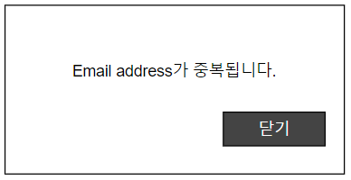
프로젝트 명 | 과목별 To do list 관리 프로그램 개발 | 문서 명 | UI 설계서_8_Palzo_v.2.1
화면 명 | Email address 중복 오류화면 | 화면 ID | SC002-2 | 버전 | 2018.05.17
관련 Use Case ID | UC002
사용자가 입력한 Email address가 중복됨을 안내한다.
화면 순서
사용자는 오류 내용을 확인한 후 닫기 버튼을 누른다.
UI 요구사항
폰트는 맑은 고딕을 사용한다.
Email주소가 중복된다는 에러메시지를 내용으로 포함한다.
버튼의 글씨는 흰색, 나머지 글씨는 모두 검정색으로 한다.

Slide 14
프로젝트 명 | 과목별 To do list 관리 프로그램 개발 | 문서 명 | UI 설계서_8_Palzo_v.2.1
화면 명 | Email address 중복 오류화면 | 화면 ID | SC002-2 | 버전 | 2018.05.17
관련 Use Case ID | UC002
화면 입/출력 정보 일람
번호 | I/O | I/O 명 | 항목 속성
1 | I | 닫기 버튼 | Push Button
1

Slide 15
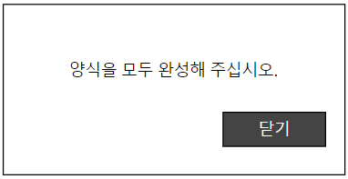
프로젝트 명 | 과목별 To do list 관리 프로그램 개발 | 문서 명 | UI 설계서_8_Palzo_v.2.1
화면 명 | 빈칸 재입력 요청 화면 | 화면 ID | SC002-3 | 버전 | 2018.05.17
관련 Use Case ID | UC002,UC005,UC006,UC009,UC010
사용자가 입력하지 않은 항목이 있음을 안내한다.
화면 순서
사용자는 오류 내용을 확인한 후 닫기 버튼을 누른다.
UI 요구사항
폰트는 맑은 고딕을 사용한다.
빈 양식이 있으니 모두 완성하기를 요구하는 메시지를 내용으로 출 력한다.
제목과 버튼의 글씨는 흰색, 나머지 글씨는 모두 검정색으로 한다.

Slide 16
프로젝트 명 | 과목별 To do list 관리 프로그램 개발 | 문서 명 | UI 설계서_8_Palzo_v.2.1
화면 명 | 빈칸 재입력 요청 화면 | 화면 ID | SC002-3 | 버전 | 2018.05.17
관련 Use Case ID | UC002,UC005,UC006,UC009,UC010
화면 입/출력 정보 일람
번호 | I/O | I/O 명 | 항목 속성
1 | I | 닫기 버튼 | Push Button
1

Slide 17
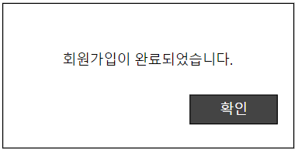
프로젝트 명 | 과목별 To do list 관리 프로그램 개발 | 문서 명 | UI 설계서_8_Palzo_v.2.1
화면 명 | 회원가입 완료 안내 화면 | 화면 ID | SC002-3 | 버전 | 2018.05.17
관련 Use Case ID | UC002,UC005,UC006,UC009,UC010
사용자가 입력하지 않은 항목이 있음을 안내한다.
화면 순서
사용자는 가입이 완료 되었음을 확인하고 확인버튼을 누른다.
UI 요구사항
폰트는 맑은 고딕을 사용한다.
회원가입이 완료되었다는 안내메시지를 출력한다.
제목과 버튼의 글씨는 흰색, 나머지 글씨는 모두 검정색으로 한다.

Slide 18
프로젝트 명 | 과목별 To do list 관리 프로그램 개발 | 문서 명 | UI 설계서_8_Palzo_v.2.1
화면 명 | 회원가입 완료 안내 화면 | 화면 ID | SC002-3 | 버전 | 2018.05.17
관련 Use Case ID | UC002,UC005,UC006,UC009,UC010
화면 입/출력 정보 일람
번호 | I/O | I/O 명 | 항목 속성
1 | I | 확인 버튼 | Push Button
1

Slide 19
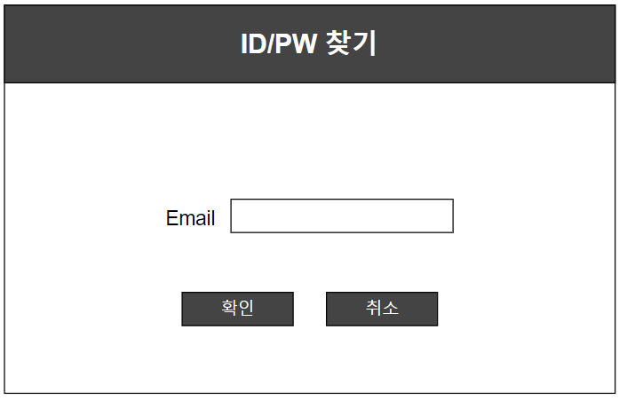
프로젝트 명 | 과목별 To do list 관리 프로그램 개발 | 문서 명 | UI 설계서_8_Palzo_v.2.1
화면 명 | ID/PW 찾기 | 화면 ID | SC003 | 버전 | 2018.05.17
관련 Use Case ID | UC003
ID/PW 찾기를 처리하기 위한 화면이다.
화면 순서
사용자는 회원가입 시 등록한 Email을 입력한다.
확인 버튼을 누르면 입력된 Email로 해당 ID와 PW를 전송한다.
취소 버튼을 누르면 로그인 화면으로 돌아간다.
UI 요구사항
폰트는 맑은 고딕을 사용한다.
제목과 버튼의 글씨는 흰색, 나머지 글씨는 모두 검정색으로 한다.

Slide 20
프로젝트 명 | 과목별 To do list 관리 프로그램 개발 | 문서 명 | UI 설계서_8_Palzo_v.2.1
화면 명 | ID/PW 찾기 | 화면 ID | SC003 | 버전 | 2018.05.17
관련 Use Case ID | UC003
화면 입/출력 정보 일람
번호 | I/O | I/O 명 | 항목 속성
1 | I/O | Email 주소 입력 | Text Box
2 | I | 확인 버튼 | Push Button
3 | I | 취소 버튼 | Push Button
1
2
3

Slide 21
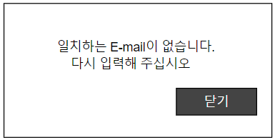
프로젝트 명 | 과목별 To do list 관리 프로그램 개발 | 문서 명 | UI 설계서_8_Palzo_v.2.1
화면 명 | Email 불일치 오류화면 | 화면 ID | SC003-1 | 버전 | 2018.05.17
관련 Use Case ID | UC003
사용자가 입력한 Email이 존재하지 않음을 안내한다.
화면 순서
사용자는 오류 내용을 확인한 후 닫기 버튼을 누른다.
UI 요구사항
폰트는 맑은 고딕을 사용한다.
Email이 일치하는 사용자가 없음을 이야기하며 재입력을 요구한다.
제목과 버튼의 글씨는 흰색, 나머지 글씨는 모두 검정색으로 한다.

Slide 22
프로젝트 명 | 과목별 To do list 관리 프로그램 개발 | 문서 명 | UI 설계서_8_Palzo_v.2.1
화면 명 | Email 불일치 오류화면 | 화면 ID | SC003-1 | 버전 | 2018.05.17
관련 Use Case ID | UC003
화면 입/출력 정보 일람
번호 | I/O | I/O 명 | 항목 속성
1 | I | 닫기 버튼 | Push Button
1

Slide 23
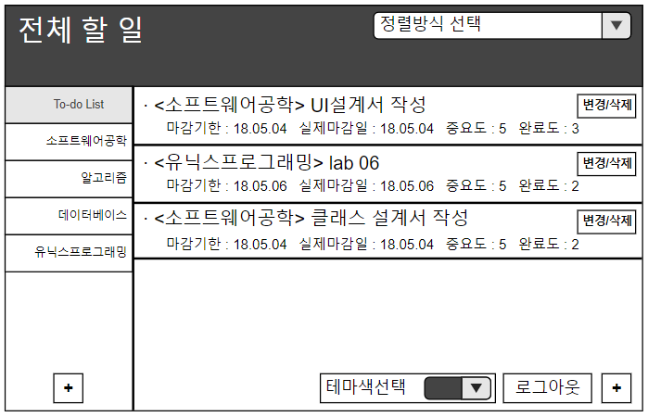
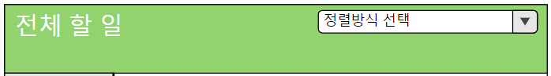
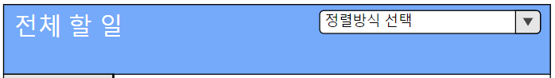
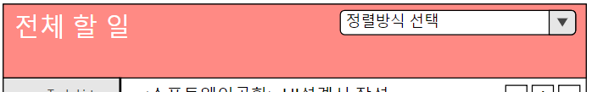
프로젝트 명 | 과목별 To do list 관리 프로그램 개발 | 문서 명 | UI 설계서_8_Palzo_v.2.1
화면 명 | To-do list 화면 | 화면 ID | SC004 | 버전 | 2018.05.17
관련 Use Case ID | UC004, UC005, UC006, UC007, UC008, UC009, UC010, UC011, UC012, UC013, UC014, UC015, UC016, UC017, UC018
사용자가 등록한 To-do list와 과목 list를 확인할 수 있는 화면이다.
화면 순서
사용자는 과목 탭의 +버튼을 눌러 과목을 추가한다.
사용자는 To-do탭의 +버튼을 눌러 할 일을 추가한다.
사용자는 할 일의 변경/삭제 버튼을 눌러 변경 및 삭제를 한다.
사용자는 정렬방식을 선택해 정렬을 한다.
사용자는 테마색 선택 버튼을 이용해 테마색을 변경한다.
사용자는 모든 행동이 끝나면 로그아웃을 한다.
사용자는 완료된 항목도 표시 버튼을 눌러 완료되어 보이지 않는
항목도 표시할 수 있다.
UI 요구사항
폰트는 맑은 고딕을 사용한다.
제목과 버튼의 글씨는 흰색, 나머지 글씨는 모두 검정색으로 한다.
제목의 배경과 현재 테마색 부분은 진한 회색, 선택된 과목 탭의 배경은 연한 회색, 나머지는 모두 흰색으로 한다.
테마색은 총 4가지로 검정, 초록(연한 초록), 빨강(연한 빨강), 파랑 (연한 파랑) 으로 변경할 수 있도록 한다. 현재 배경색을 선택하면 실행을 취소한다.
테마색을 변경하면 제목의 배경 색이 변한다.
-테마색을 변경할 경우

Slide 24
프로젝트 명 | 과목별 To do list 관리 프로그램 개발 | 문서 명 | UI 설계서_8_Palzo_v.2.1
화면 명 | To-do list 화면 | 화면 ID | SC004 | 버전 | 2018.05.17
관련 Use Case ID | UC004, UC005, UC006, UC007, UC008, UC009, UC010, UC011, UC012, UC013, UC014, UC015, UC016, UC017, UC018
화면 입/출력 정보 일람
번호 | I/O | I/O 명 | 항목 속성
1 | O | 현재 선택과목(기본 : To-do list) | Vertical Menu
2 | I | 과목 추가 버튼 | Push Button
3 | I/O | 정렬 방식 선택 | Scroll Pane
4 | I | 변경, 삭제 버튼 | Push Button
5 | I/O | 테마색 선택 | Scroll Pane
6 | I | 로그아웃 버튼 | Push Button
7 | I | To-do 항목 추가 버튼 | Push Button
8 | I/O | 완료된 항목도 표시여부 | Check Box
3
1
4
2
8
5
6
7

Slide 25
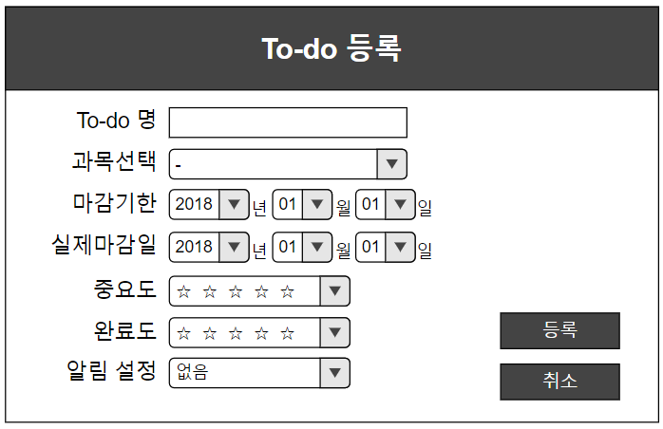
프로젝트 명 | 과목별 To do list 관리 프로그램 개발 | 문서 명 | UI 설계서_8_Palzo_v.2.1
화면 명 | To-do 등록 화면 | 화면 ID | SC009 | 버전 | 2018.05.17
관련 Use Case ID | UC009, UC019, UC020
To-do 항목 등록을 처리하는 화면이다.
화면 순서
To do 항목의 이름을 입력한다.
항목과 관련된 과목을 선택한다.
마감 기한과 실제 마감일을 설정한다.
중요도와 완료도, 알림 여부를 설정한다.
등록 버튼을 누르면 To-do 등록을 완료한다.
취소 버튼을 누르면 To-do list 화면으로 돌아간다.
UI 요구사항
폰트는 맑은 고딕을 사용한다.
제목과 버튼의 글씨는 흰색, 나머지 글씨는 모두 검정색으로 한다.
제목의 배경 부분은 진한 회색, 나머지는 모두 흰색으로 한다.

Slide 26
프로젝트 명 | 과목별 To do list 관리 프로그램 개발 | 문서 명 | UI 설계서_8_Palzo_v.2.1
화면 명 | To-do 등록 화면 | 화면 ID | SC009 | 버전 | 2018.05.17
관련 Use Case ID | UC009, UC019, UC020
화면 입/출력 정보 일람
번호 | I/O | I/O 명 | 항목 속성
1 | I/O | To-do 명 입력 | Text Box
2 | I/O | 과목 선택 | Scroll Pane
3 | I/O | 년도 선택 | Scroll Pane
4 | I/O | 월 선택 | Scroll Pane
5 | I/O | 일 선택 | Scroll Pane
6 | I/O | 별 표시 선택 | Scroll Pane
7 | I/O | 알림 선택 | Scroll Pane
8 | I | 등록 버튼 | Push Button
9 | I | 취소 버튼 | Push Button
1
2
3
4
5
3
4
5
6
6
8
7
9

Slide 27
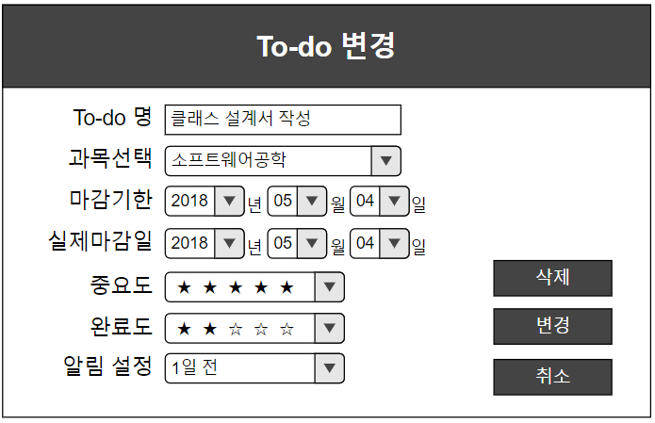
프로젝트 명 | 과목별 To do list 관리 프로그램 개발 | 문서 명 | UI 설계서_8_Palzo_v.2.1
화면 명 | To-do 변경 화면 | 화면 ID | SC010 | 버전 | 2018.05.17
관련 Use Case ID | UC010
To-do 항목 변경을 처리하는 화면이다.
화면 순서
변경하고자 하는 세부 항목을 새롭게 설정한다.
변경 버튼을 누르면 To-do 변경을 완료한다.
취소 버튼을 누르면 To-do list 화면으로 돌아간다.
UI 요구사항
폰트는 맑은 고딕을 사용한다.
제목과 버튼의 글씨는 흰색, 나머지 글씨는 모두 검정색으로 한다.
제목의 배경 부분은 진한 회색, 나머지는 모두 흰색으로 한다.

Slide 28
프로젝트 명 | 과목별 To do list 관리 프로그램 개발 | 문서 명 | UI 설계서_8_Palzo_v.2.1
화면 명 | To-do 변경 화면 | 화면 ID | SC010 | 버전 | 2018.05.17
관련 Use Case ID | UC010
화면 입/출력 정보 일람
번호 | I/O | I/O 명 | 항목 속성
1 | I/O | To-do 명 입력 | Text Box
2 | I/O | 과목 선택 | Scroll Pane
3 | I/O | 년도 선택 | Scroll Pane
4 | I/O | 월 선택 | Scroll Pane
5 | I/O | 일 선택 | Scroll Pane
6 | I/O | 별 표시 선택 | Scroll Pane
7 | I/O | 알림 선택 | Scroll Pane
8 | I | 삭제 버튼 | Push Button
9 | I | 등록 버튼 | Push Button
10 | I | 취소 버튼 | Push Button
1
2
3
4
5
3
4
5
6
8
6
9
7
10

Slide 29
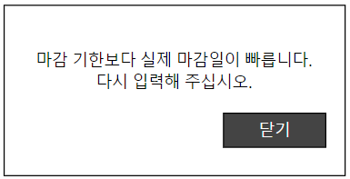
프로젝트 명 | 과목별 To do list 관리 프로그램 개발 | 문서 명 | UI 설계서_8_Palzo_v.2.1
화면 명 | 마감일 오류 화면 | 화면 ID | SC010-1 | 버전 | 2018.05.17
관련 Use Case ID | UC009, UC010
마감 기한과 실제 마감일에 오류가 있음을 안내한다.
화면 순서
사용자는 오류 내용을 확인한 후 닫기 버튼을 누른다.
UI 요구사항
폰트는 맑은 고딕을 사용한다.
실제 마감일이 마감기한보다 빠름을 명시하고 재입력을 요구한다.
제목과 버튼의 글씨는 흰색, 나머지 글씨는 모두 검정색으로 한다.

Slide 30
프로젝트 명 | 과목별 To do list 관리 프로그램 개발 | 문서 명 | UI 설계서_8_Palzo_v.2.1
화면 명 | 마감일 오류 화면 | 화면 ID | SC010-1 | 버전 | 2018.05.17
관련 Use Case ID | UC009, UC010
화면 입/출력 정보 일람
번호 | I/O | I/O 명 | 항목 속성
1 | I | 닫기 버튼 | Push Button
1

Slide 31
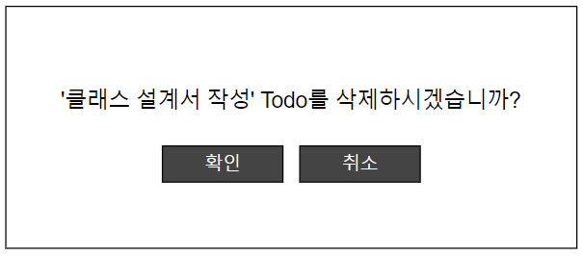
프로젝트 명 | 과목별 To do list 관리 프로그램 개발 | 문서 명 | UI 설계서_8_Palzo_v.2.1
화면 명 | To-do 삭제 화면 | 화면 ID | SC011 | 버전 | 2018.05.17
관련 Use Case ID | UC011
To-do 항목 삭제를 처리하는 화면이다.
화면 순서
삭제하려는 항목을 확인한 후 확인 버튼을 누르면 To-do 삭제를
완료한다.
취소 버튼을 누르면 삭제되지 않고 그 전 화면으로 돌아간다.
UI 요구사항
폰트는 맑은 고딕을 사용한다.
제목과 버튼의 글씨는 흰색, 나머지 글씨는 모두 검정색으로 한다.

Slide 32
프로젝트 명 | 과목별 To do list 관리 프로그램 개발 | 문서 명 | UI 설계서_8_Palzo_v.2.1
화면 명 | To-do 삭제 화면 | 화면 ID | SC011 | 버전 | 2018.05.17
관련 Use Case ID | UC011
화면 입/출력 정보 일람
번호 | I/O | I/O 명 | 항목 속성
1 | I | 확인 버튼 | Push Button
2 | I | 취소 버튼 | Push Button
1
2

Slide 33
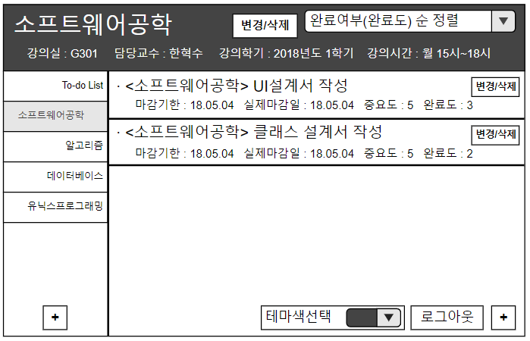



프로젝트 명 | 과목별 To do list 관리 프로그램 개발 | 문서 명 | UI 설계서_8_Palzo_v.2.1
화면 명 | 과목 선택 후 To-do list 화면 | 화면 ID | SC005 | 버전 | 2018.05.17
관련 Use Case ID | UC004, UC005, UC006, UC007, UC008, UC009, UC010, UC011, UC012, UC013, UC014, UC015, UC016, UC017, UC018
To-do list 화면에서 과목을 선택했을 때의 화면이다.
화면 순서
사용자는 과목 탭의 +버튼을 눌러 과목을 추가한다.
사용자는 To-do탭의 +버튼을 눌러 할 일을 추가한다.
사용자는 할 일의 변경/삭제 버튼을 눌러 변경 및 삭제를 한다.
사용자는 정렬방식을 선택해 정렬을 한다.
사용자는 테마색 선택 버튼을 이용해 테마색을 변경한다.
사용자는 모든 행동이 끝나면 로그아웃을 한다.
사용자는 완료된 항목도 표시 버튼을 눌러 완료되어 보이지 않는
항목도 표시할 수 있다.
UI 요구사항
폰트는 맑은 고딕을 사용한다.
제목과 버튼의 글씨는 흰색, 나머지 글씨는 모두 검정색으로 한다.
제목의 배경과 현재 테마색 부분은 진한 회색, 선택된 과목 탭의 배경은 연한 회색, 나머지는 모두 흰색으로 한다.
테마색은 총 4가지로 검정, 초록(연한 초록), 빨강(연한 빨강), 파랑 (연한 파랑) 으로 변경할 수 있도록 한다. 현재 배경색을 선택하면 실행을 취소한다.
테마색을 변경하면 제목의 배경 색이 변한다.
-테마색을 변경할 경우

Slide 34
프로젝트 명 | 과목별 To do list 관리 프로그램 개발 | 문서 명 | UI 설계서_8_Palzo_v.2.1
화면 명 | 과목 선택 후 To-do list 화면 | 화면 ID | SC005 | 버전 | 2018.05.17
관련 Use Case ID | UC004, UC005, UC006, UC007, UC008, UC009, UC010, UC011, UC012, UC013, UC014, UC015, UC016, UC017, UC018
화면 입/출력 정보 일람
번호 | I/O | I/O 명 | 항목 속성
1 | O | 현재 선택과목(기본 : To-do list) | Vertical Menu
2 | I | 과목 추가 버튼 | Push Button
3 | I/O | 정렬 방식 선택 | Scroll Pane
4 | I | 변경, 삭제 버튼 | Push Button
5 | I/O | 테마색 선택 | Scroll Pane
6 | I | 로그아웃 버튼 | Push Button
7 | I | To-do 항목 추가 버튼 | Push Button
8 | I/O | 완료된 항목도 표시여부 | Check Box
4
3
4
1
2
8
5
6
7

Slide 35
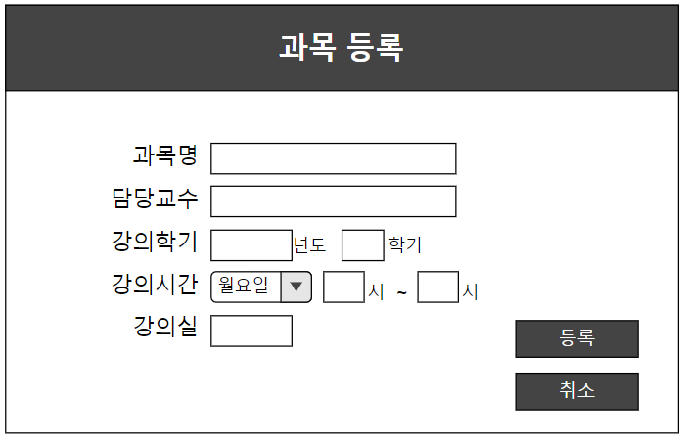
프로젝트 명 | 과목별 To do list 관리 프로그램 개발 | 문서 명 | UI 설계서_8_Palzo_v.2.1
화면 명 | 과목 등록 화면 | 화면 ID | SC006 | 버전 | 2018.05.17
관련 Use Case ID | UC005
수강 과목 등록을 처리하는 화면이다.
화면 순서
과목명과 담당교수, 강의학기, 강의시간, 강의실을 입력한다.
등록 버튼을 누르면 과목 등록을 완료한다.
취소 버튼을 누르면 To-do list 화면으로 돌아간다.
UI 요구사항
폰트는 맑은 고딕을 사용한다.
제목과 버튼의 글씨는 흰색, 나머지 글씨는 모두 검정색으로 한다.
제목의 배경 부분은 진한 회색, 나머지는 모두 흰색으로 한다.

Slide 36
프로젝트 명 | 과목별 To do list 관리 프로그램 개발 | 문서 명 | UI 설계서_8_Palzo_v.2.1
화면 명 | 과목 등록 화면 | 화면 ID | SC006 | 버전 | 2018.05.17
관련 Use Case ID | UC005
화면 입/출력 정보 일람
번호 | I/O | I/O 명 | 항목 속성
1 | I/O | 과목명 입력 | Text Box
2 | I/O | 담당교수님 성함 입력 | Text Box
3 | I/O | 강의 년도 입력 | Text Box
4 | I/O | 강의 학기 입력 | Text Bow
5 | I/O | 강의 요일 선택 | Scroll Pane
6 | I/O | 강의 시작시간 입력 | Text Box
7 | I/O | 강의 종료시간 입력 | Text Box
8 | I/O | 강의실 | Text Box
9 | I | 등록 버튼 | Push Button
10 | I | 취소 버튼 | Push Button
1
2
3
4
5
6
7
8
9
10

Slide 37
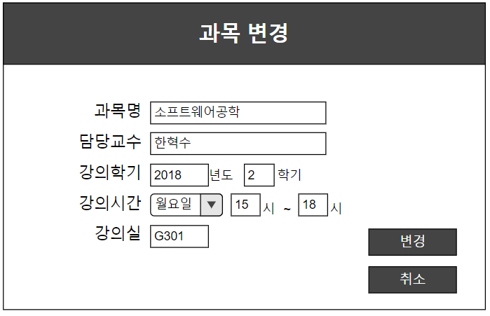
프로젝트 명 | 과목별 To do list 관리 프로그램 개발 | 문서 명 | UI 설계서_8_Palzo_v.2.1
화면 명 | 과목 변경 화면 | 화면 ID | SC007 | 버전 | 2018.05.17
관련 Use Case ID | UC006
수강 과목 변경을 처리하는 화면이다.
화면 순서
변경하고자 하는 세부 항목을 새롭게 설정한다.
변경 버튼을 누르면 과목 변경을 완료한다.
취소 버튼을 누르면 To-do list 화면으로 돌아간다.
UI 요구사항
폰트는 맑은 고딕을 사용한다.
제목과 버튼의 글씨는 흰색, 나머지 글씨는 모두 검정색으로 한다.
제목의 배경 부분은 진한 회색, 나머지는 모두 흰색으로 한다.

Slide 38
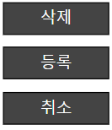
프로젝트 명 | 과목별 To do list 관리 프로그램 개발 | 문서 명 | UI 설계서_8_Palzo_v.2.1
화면 명 | 과목 변경 화면 | 화면 ID | SC007 | 버전 | 2018.05.17
관련 Use Case ID | UC006
화면 입/출력 정보 일람
번호 | I/O | I/O 명 | 항목 속성
1 | I/O | 과목명 입력 | Text Box
2 | I/O | 담당교수님 성함 입력 | Text Box
3 | I/O | 강의 년도 입력 | Text Box
4 | I/O | 강의 학기 입력 | Text Bow
5 | I/O | 강의 요일 선택 | Scroll Pane
6 | I/O | 강의 시작시간 입력 | Text Box
7 | I/O | 강의 종료시간 입력 | Text Box
8 | I/O | 강의실 | Text Box
9 | I | 삭제 버튼 | Push Button
10 | I | 등록 버튼 | Push Button
11 | I | 취소 버튼 | Push Button
1
2
3
4
5
6
7
9
8
10
11

Slide 39
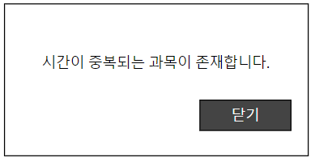
프로젝트 명 | 과목별 To do list 관리 프로그램 개발 | 문서 명 | UI 설계서_8_Palzo_v.2.1
화면 명 | 과목 시간 중복 오류 화면 | 화면 ID | SC007-1 | 버전 | 2018.05.17
관련 Use Case ID | UC005, UC006
등록하려는 과목의 강의시간이 다른 과목과 중복됨을 안내한다.
화면 순서
사용자는 오류 내용을 확인한 후 닫기 버튼을 누른다.
UI 요구사항
폰트는 맑은 고딕을 사용한다.
강의 시간이 중복되는 과목이 있음을 명시한다.
제목과 버튼의 글씨는 흰색, 나머지 글씨는 모두 검정색으로 한다.

Slide 40
프로젝트 명 | 과목별 To do list 관리 프로그램 개발 | 문서 명 | UI 설계서_8_Palzo_v.2.1
화면 명 | 과목 시간 중복 오류 화면 | 화면 ID | SC007-1 | 버전 | 2018.05.17
관련 Use Case ID | UC005, UC006
화면 입/출력 정보 일람
번호 | I/O | I/O 명 | 항목 속성
1 | I | 닫기 버튼 | Push Button
1

Slide 41
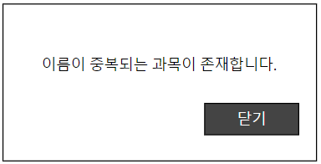
프로젝트 명 | 과목별 To do list 관리 프로그램 개발 | 문서 명 | UI 설계서_8_Palzo_v.2.1
화면 명 | 과목 이름 중복 오류 화면 | 화면 ID | SC007-2 | 버전 | 2018.05.17
관련 Use Case ID | UC005, UC006
등록하려는 과목 이름이 이미 등록되어 있음을 안내한다.
화면 순서
사용자는 오류 내용을 확인한 후 닫기 버튼을 누른다.
UI 요구사항
폰트는 맑은 고딕을 사용한다.
이름이 중복되는 과목이 있음을 명시한다.
제목과 버튼의 글씨는 흰색, 나머지 글씨는 모두 검정색으로 한다.

Slide 42
프로젝트 명 | 과목별 To do list 관리 프로그램 개발 | 문서 명 | UI 설계서_8_Palzo_v.2.1
화면 명 | 과목 이름 중복 오류 화면 | 화면 ID | SC007-2 | 버전 | 2018.05.17
관련 Use Case ID | UC005, UC006
화면 입/출력 정보 일람
번호 | I/O | I/O 명 | 항목 속성
1 | I | 닫기 버튼 | Push Button
1

Slide 43
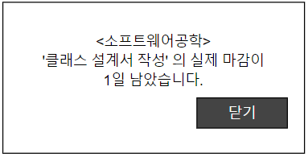
프로젝트 명 | 과목별 To do list 관리 프로그램 개발 | 문서 명 | UI 설계서_8_Palzo_v.2.1
화면 명 | 알람 화면 | 화면 ID | SC012 | 버전 | 2018.05.17
관련 Use Case ID | UC020
등록하려는 과목 이름이 이미 등록되어 있음을 안내한다.
화면 순서
사용자는 오류 내용을 확인한 후 닫기 버튼을 누른다.
UI 요구사항
폰트는 맑은 고딕을 사용한다.
제목과 버튼의 글씨는 흰색, 나머지 글씨는 모두 검정색으로 한다.
과목과 To-do의 이름, 남은 기한에 대해 사용자가 설정한 값을 명 시한다.
알람 시간은 실제마감일을 기준으로 적용한 결과값을 이용한다.

Slide 44
프로젝트 명 | 과목별 To do list 관리 프로그램 개발 | 문서 명 | UI 설계서_8_Palzo_v.2.1
화면 명 | 알람 화면 | 화면 ID | SC012 | 버전 | 2018.05.17
관련 Use Case ID | UC020
화면 입/출력 정보 일람
번호 | I/O | I/O 명 | 항목 속성
1 | I | 닫기 버튼 | Push Button
1

